Slide 1
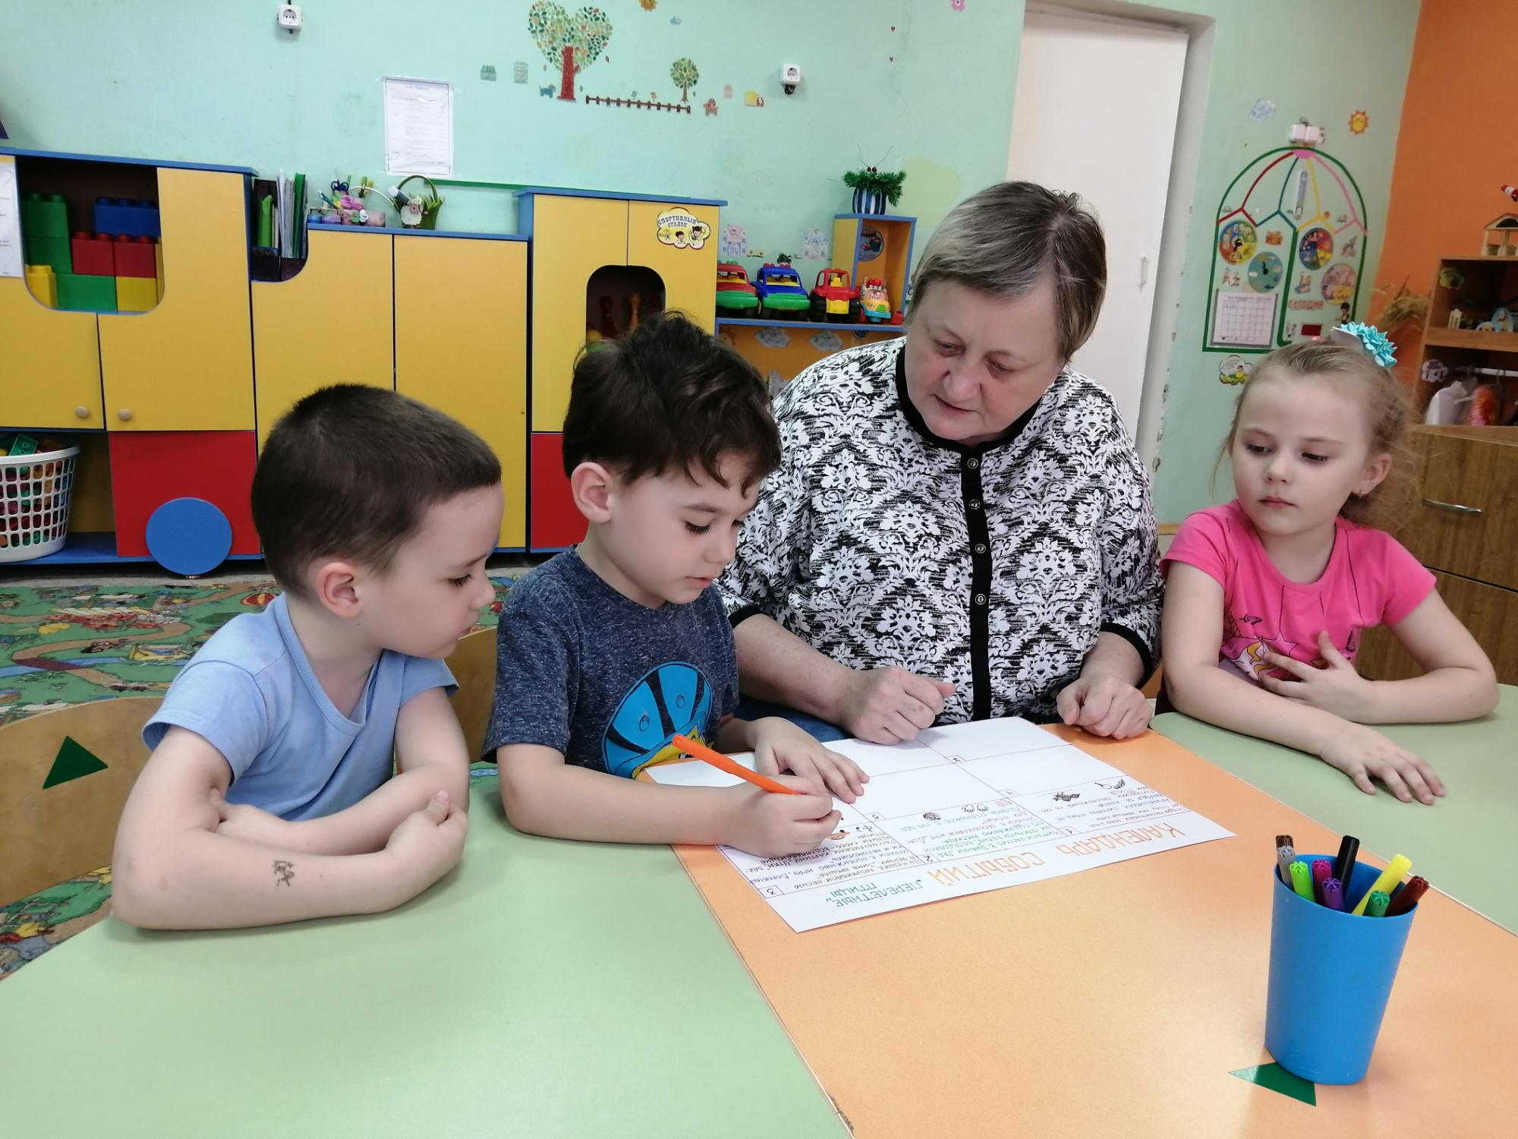
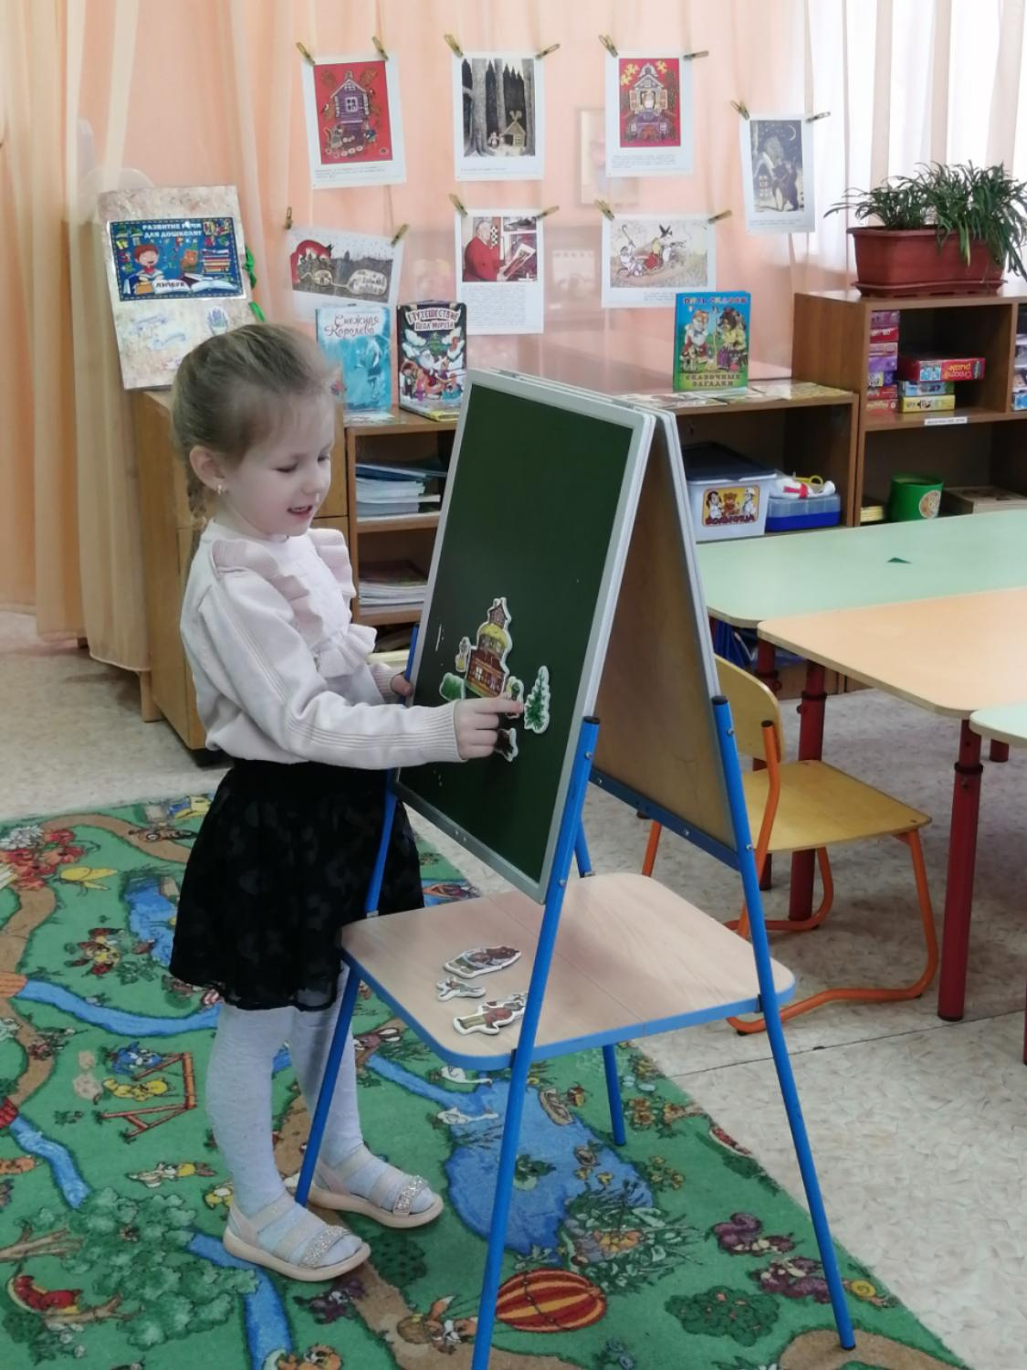
Анализ,как компонент дневного цикла технологии программы «Вдохновение» «План - дело - анализ»

Slide 2
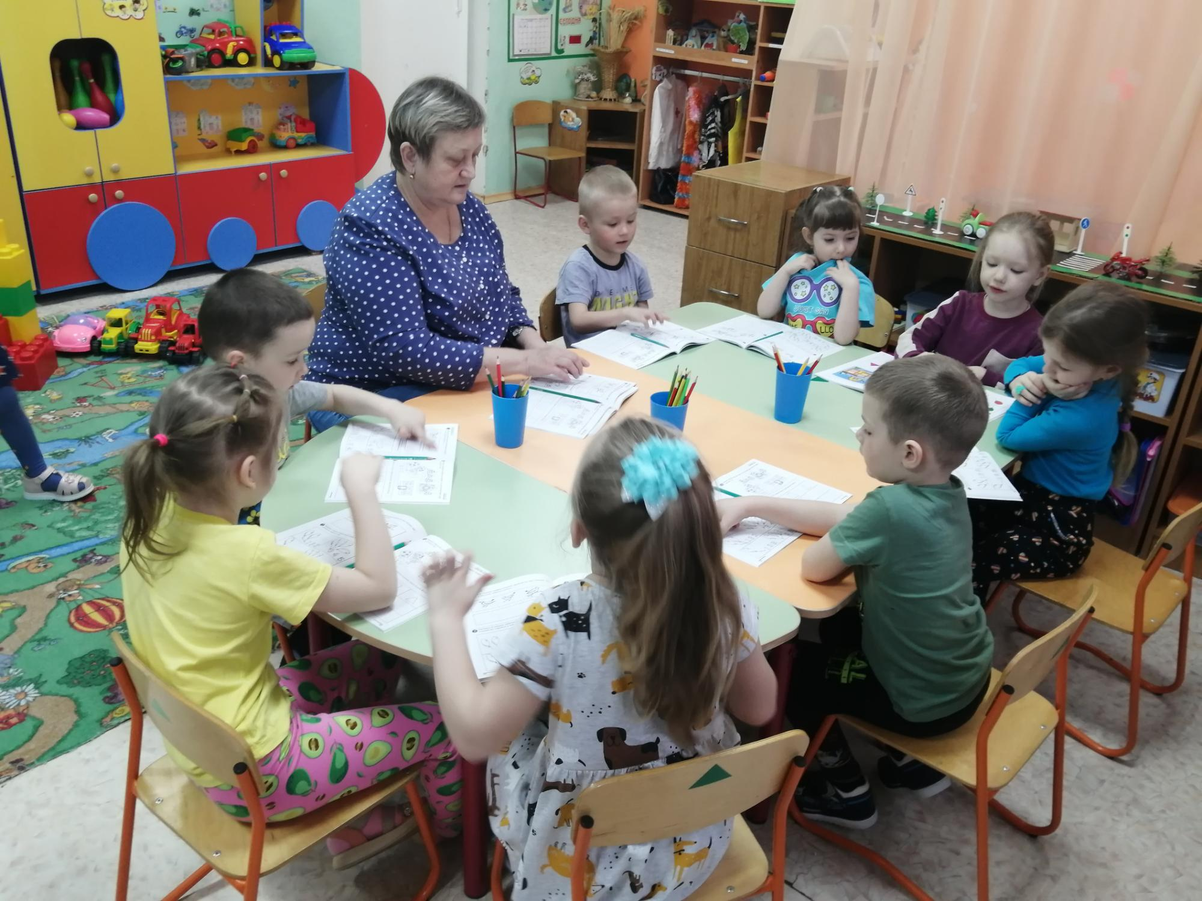
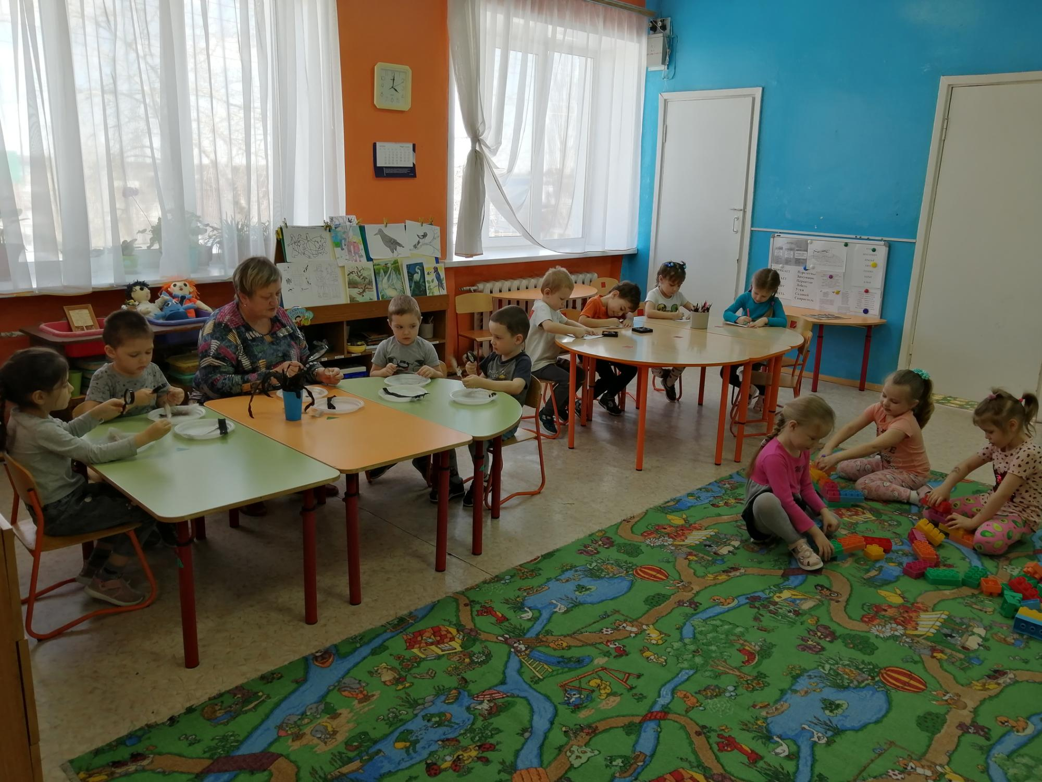
Дневной цикл группы представляет собой следующую модель «План – дело – анализ». В течение дня воспитанники вместе со взрослыми совершают увлекательную поисково-познавательную, творческую работу.

Slide 3
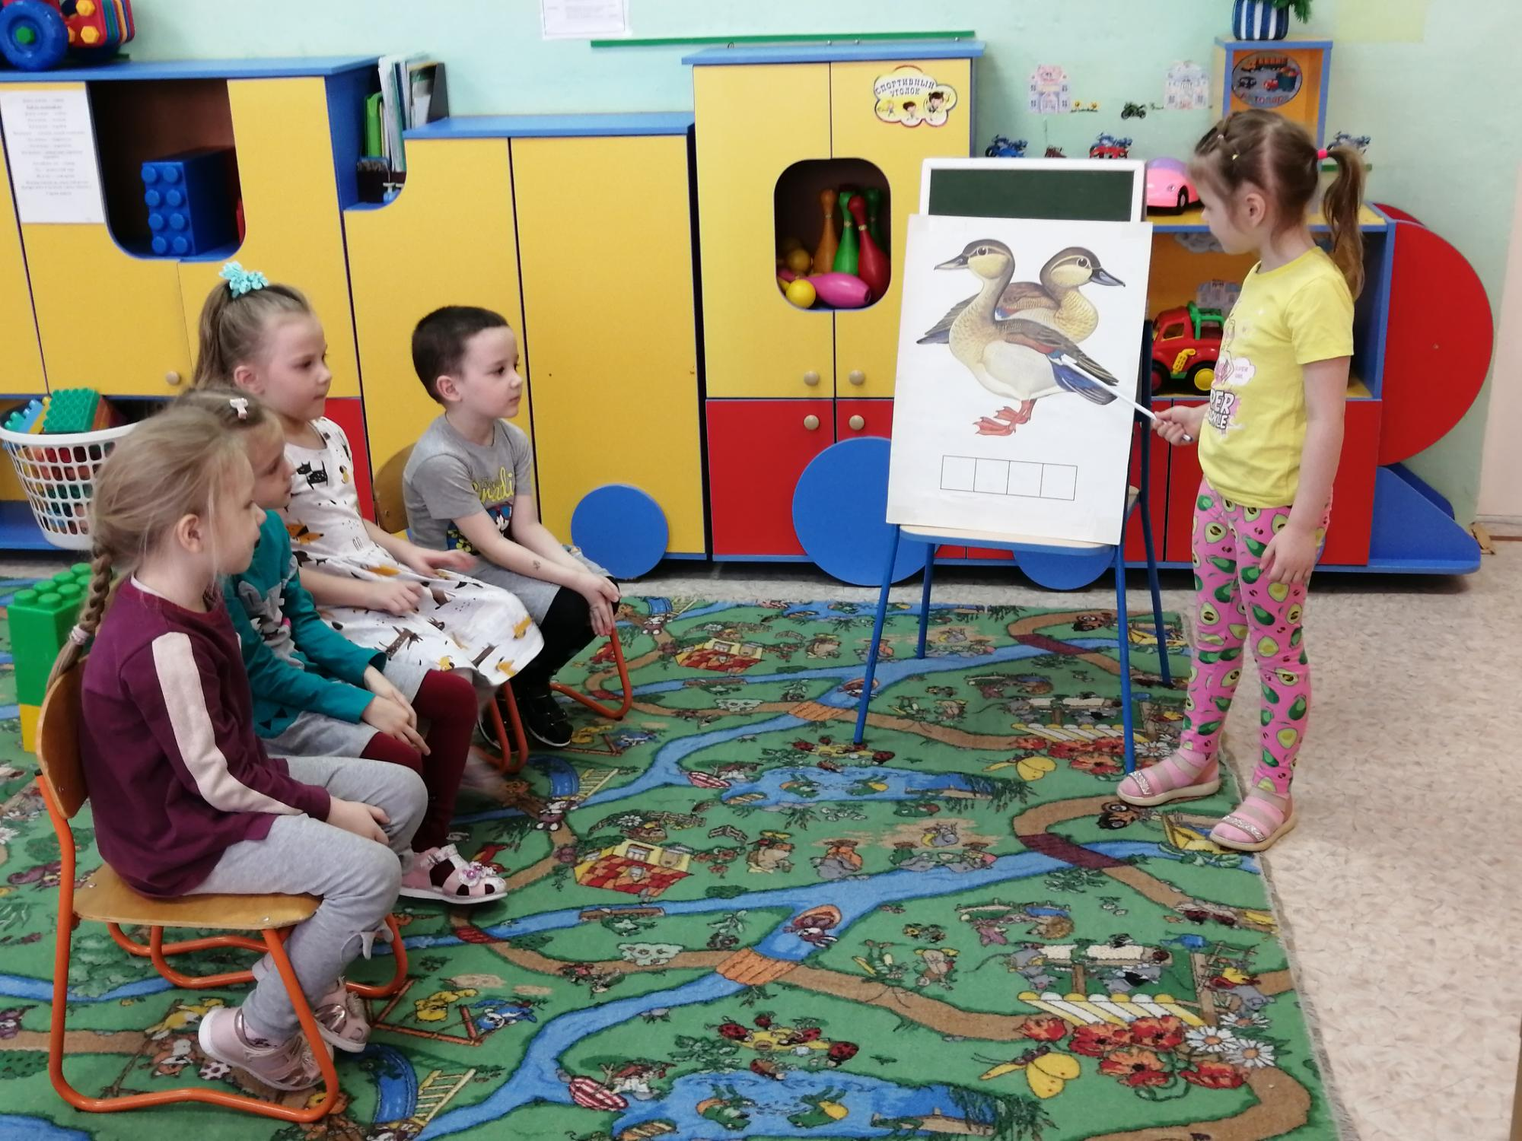
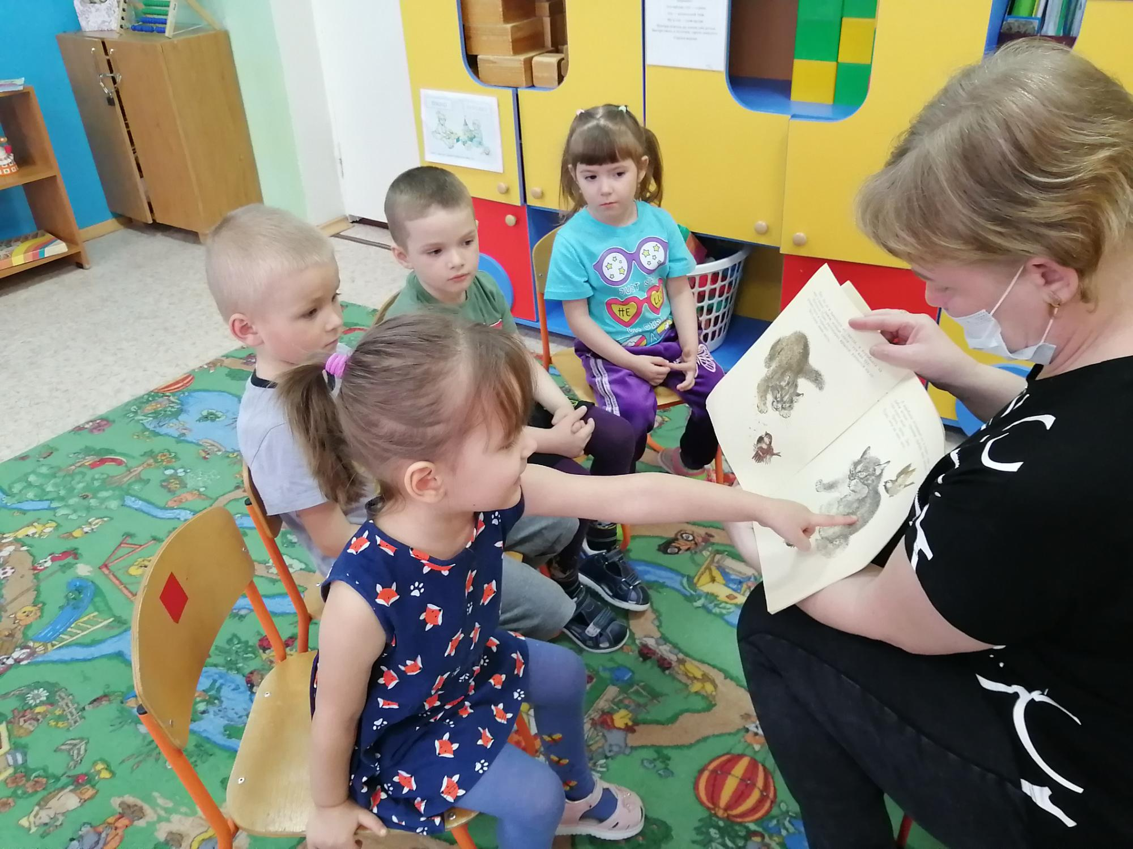
ДЕЛО: индивидуальная или совместная деятельность в центрах активности (с воспитателем, специалистом или с родителями).

Slide 4
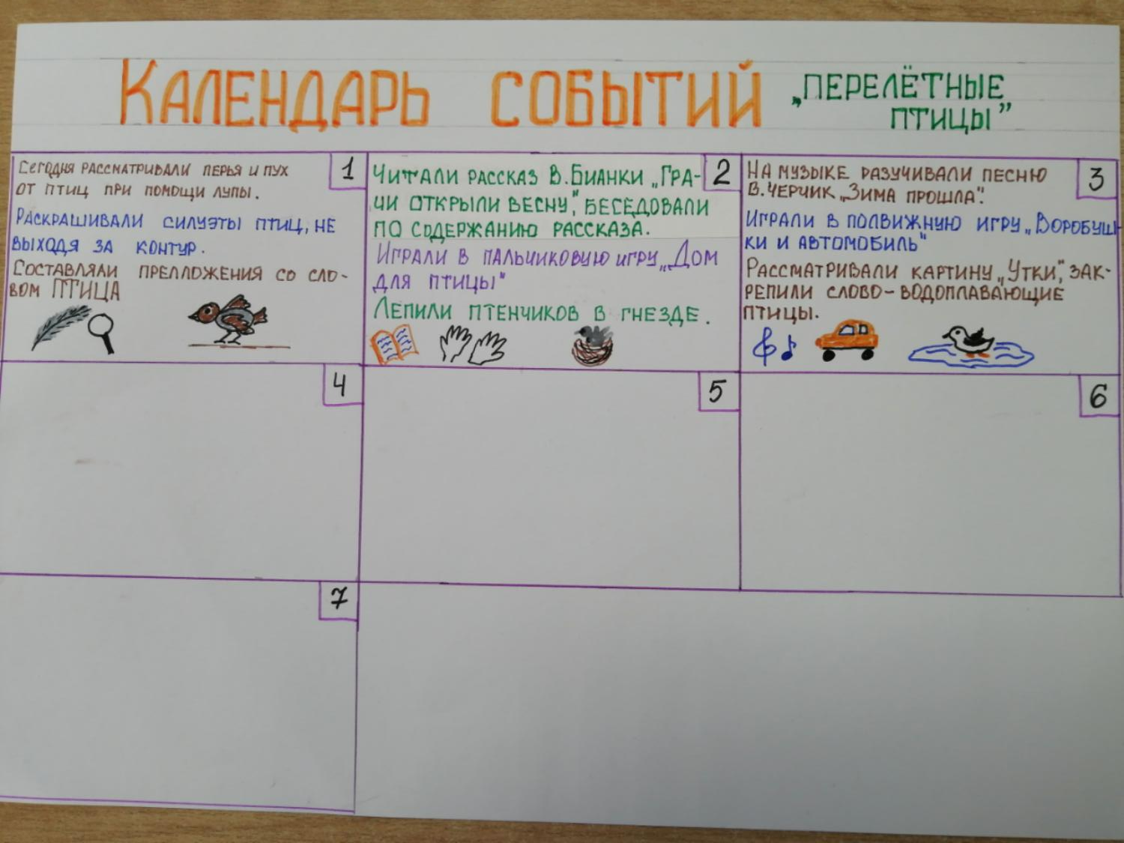
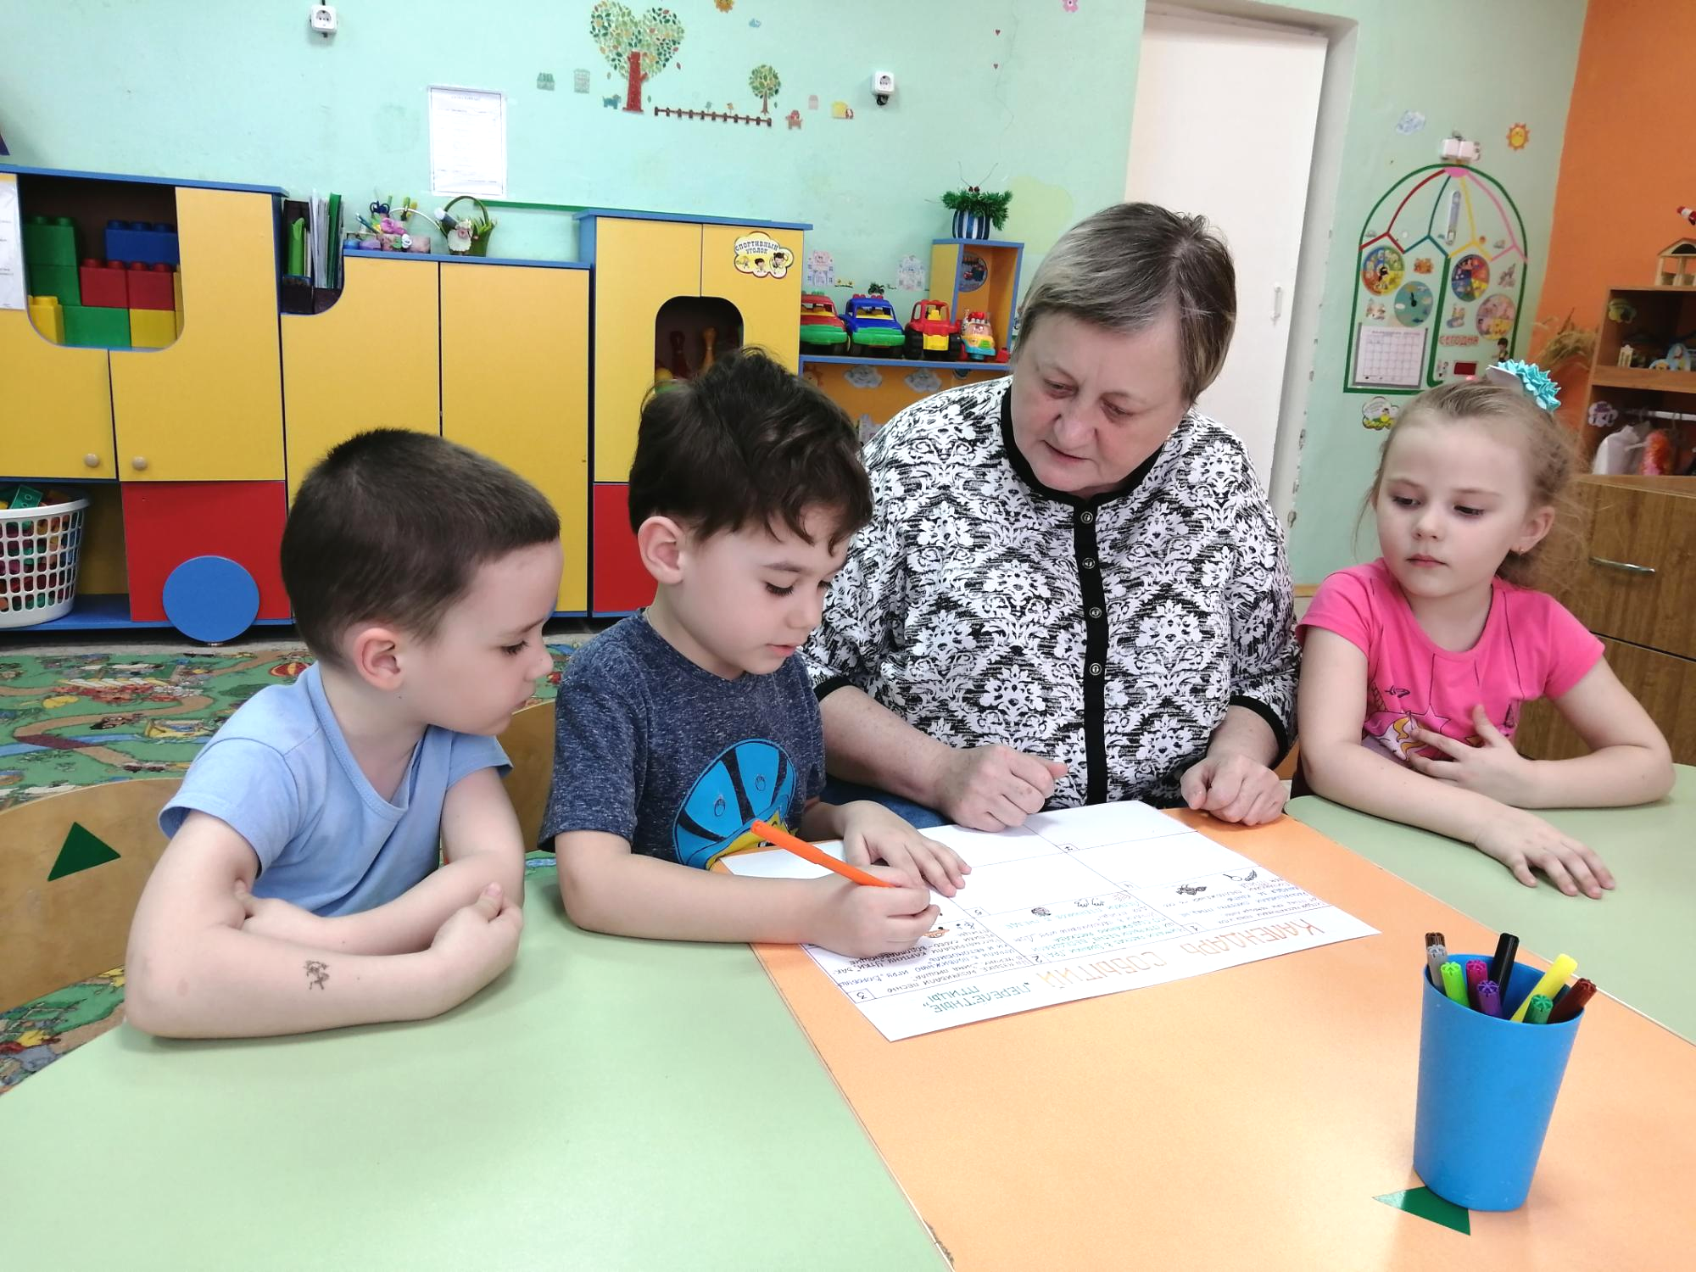
Итогом деятельности детей могут стать: выставка рисунков или детских поделок. Защита проекта и его обсуждение. Каждый день мы ведем «Календарь событий», в котором мы отмечаем все значимые мероприятия за день

Slide 5
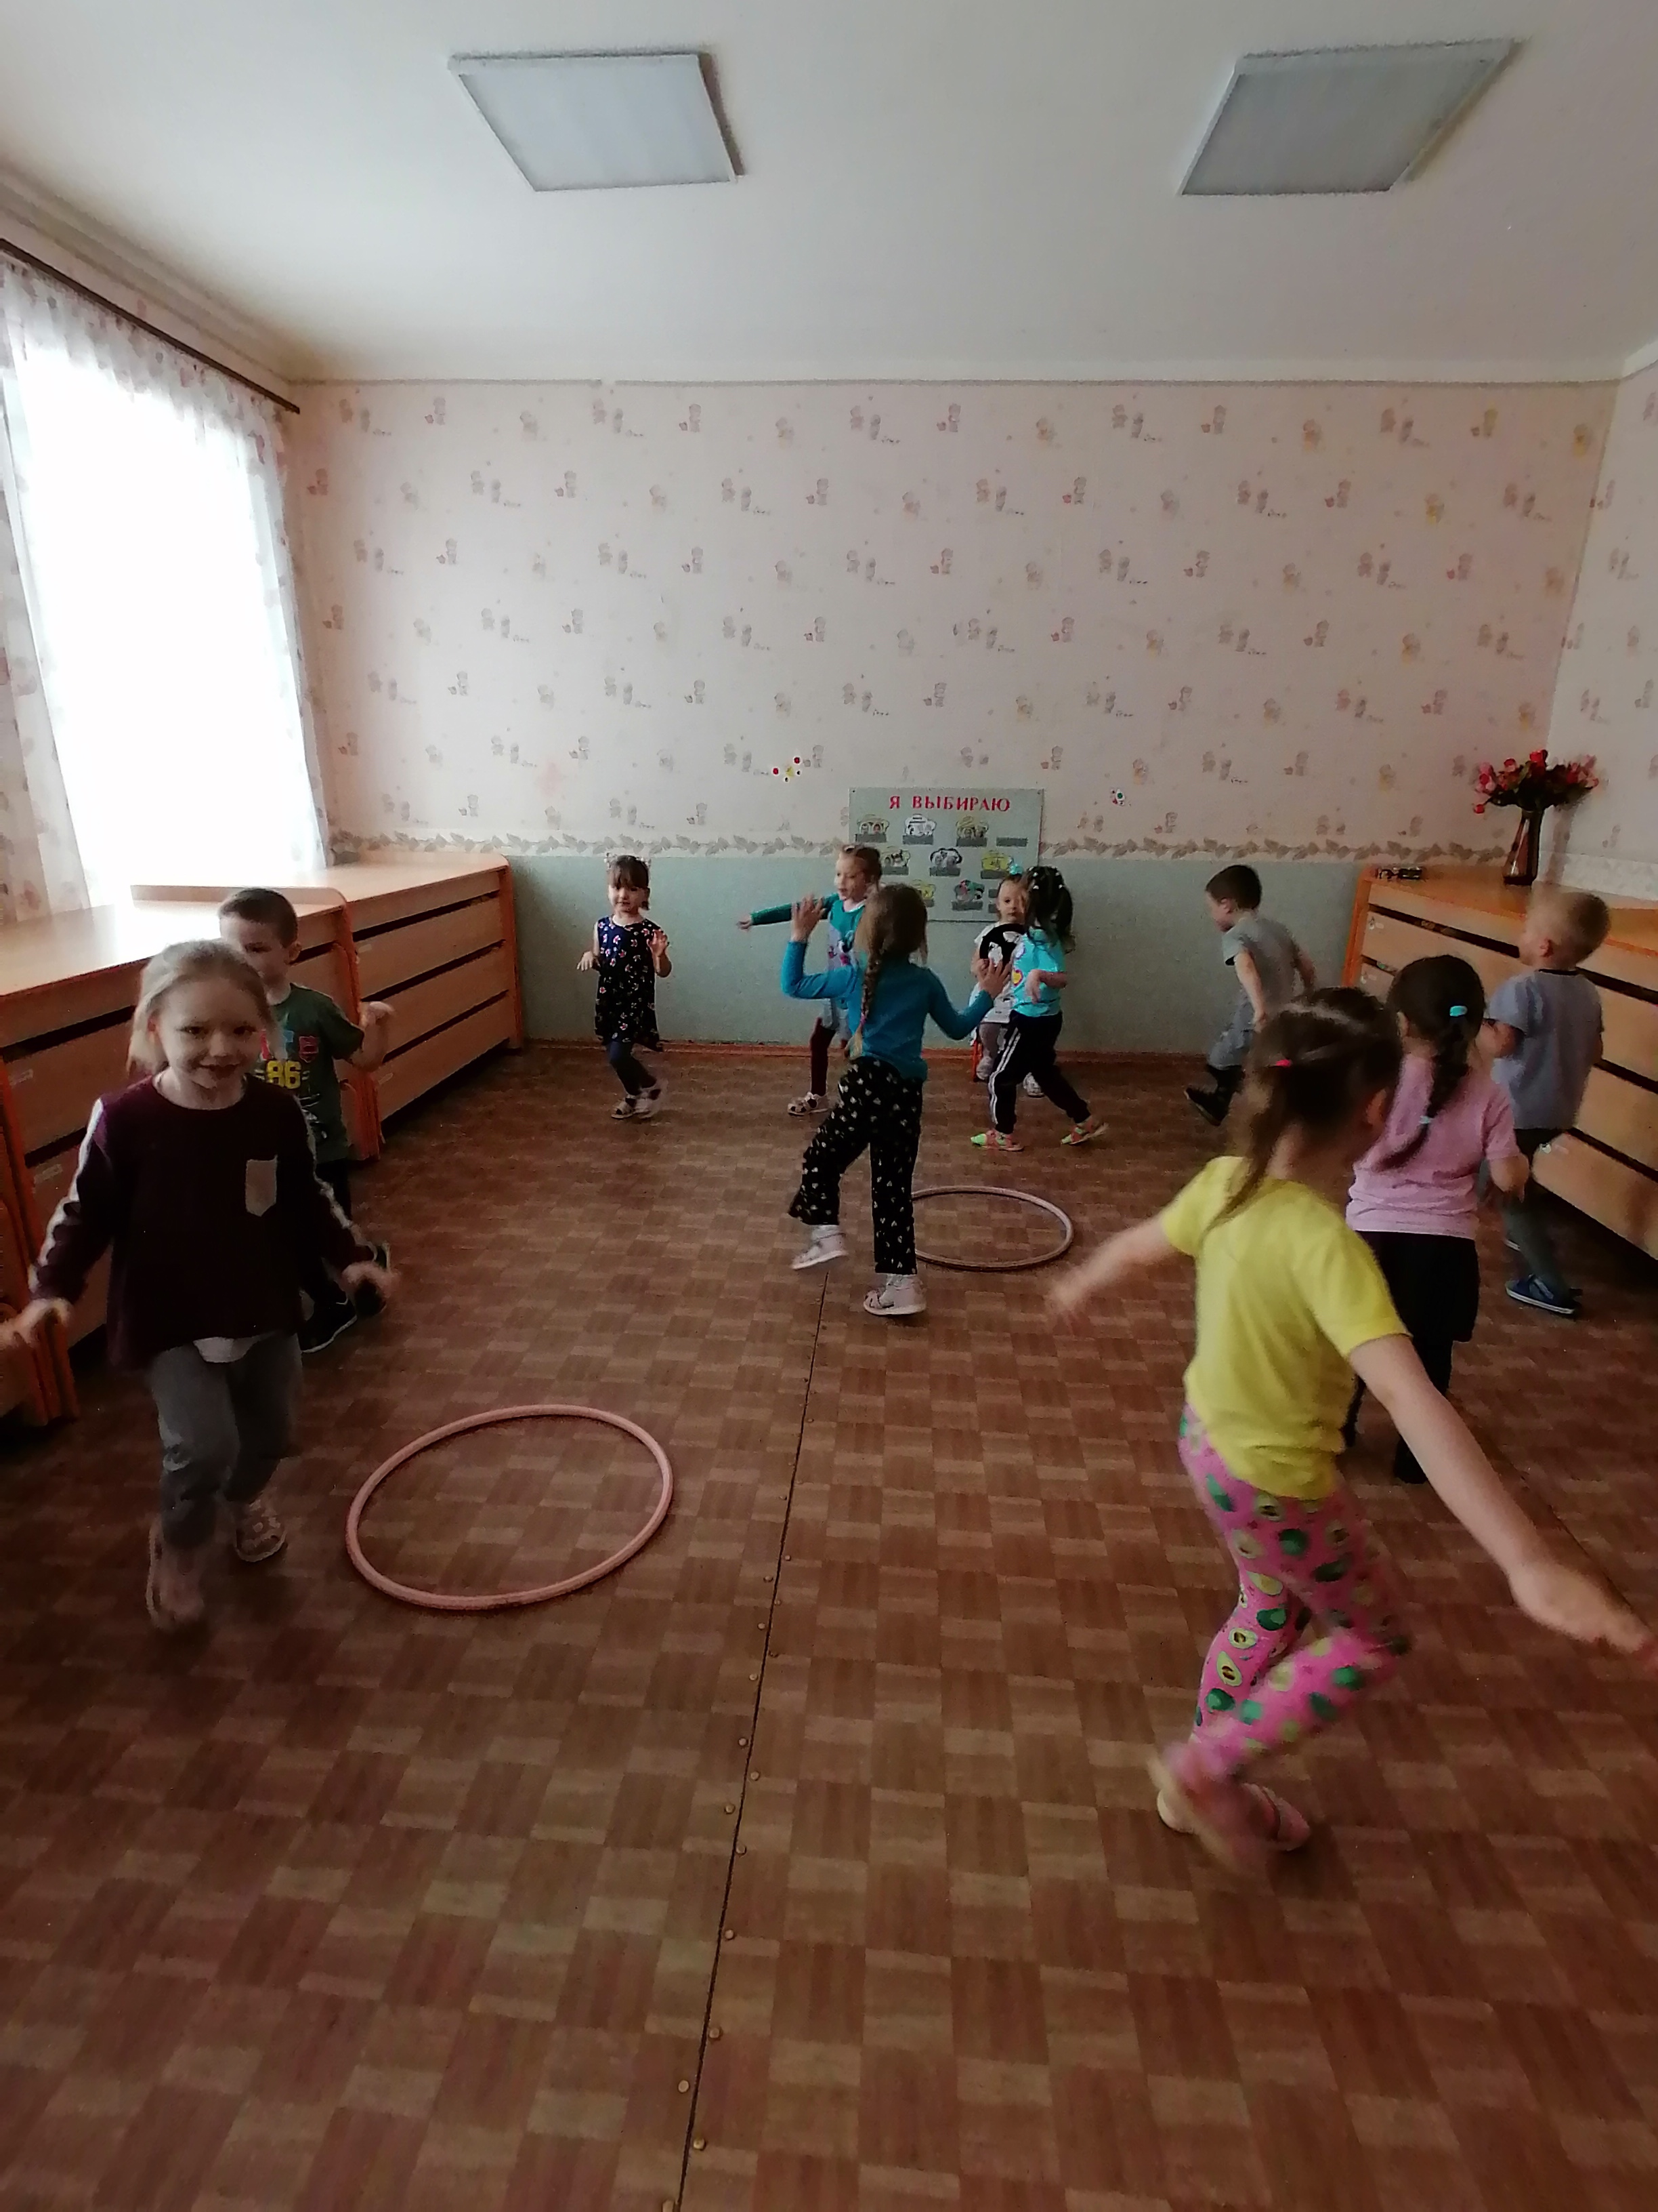
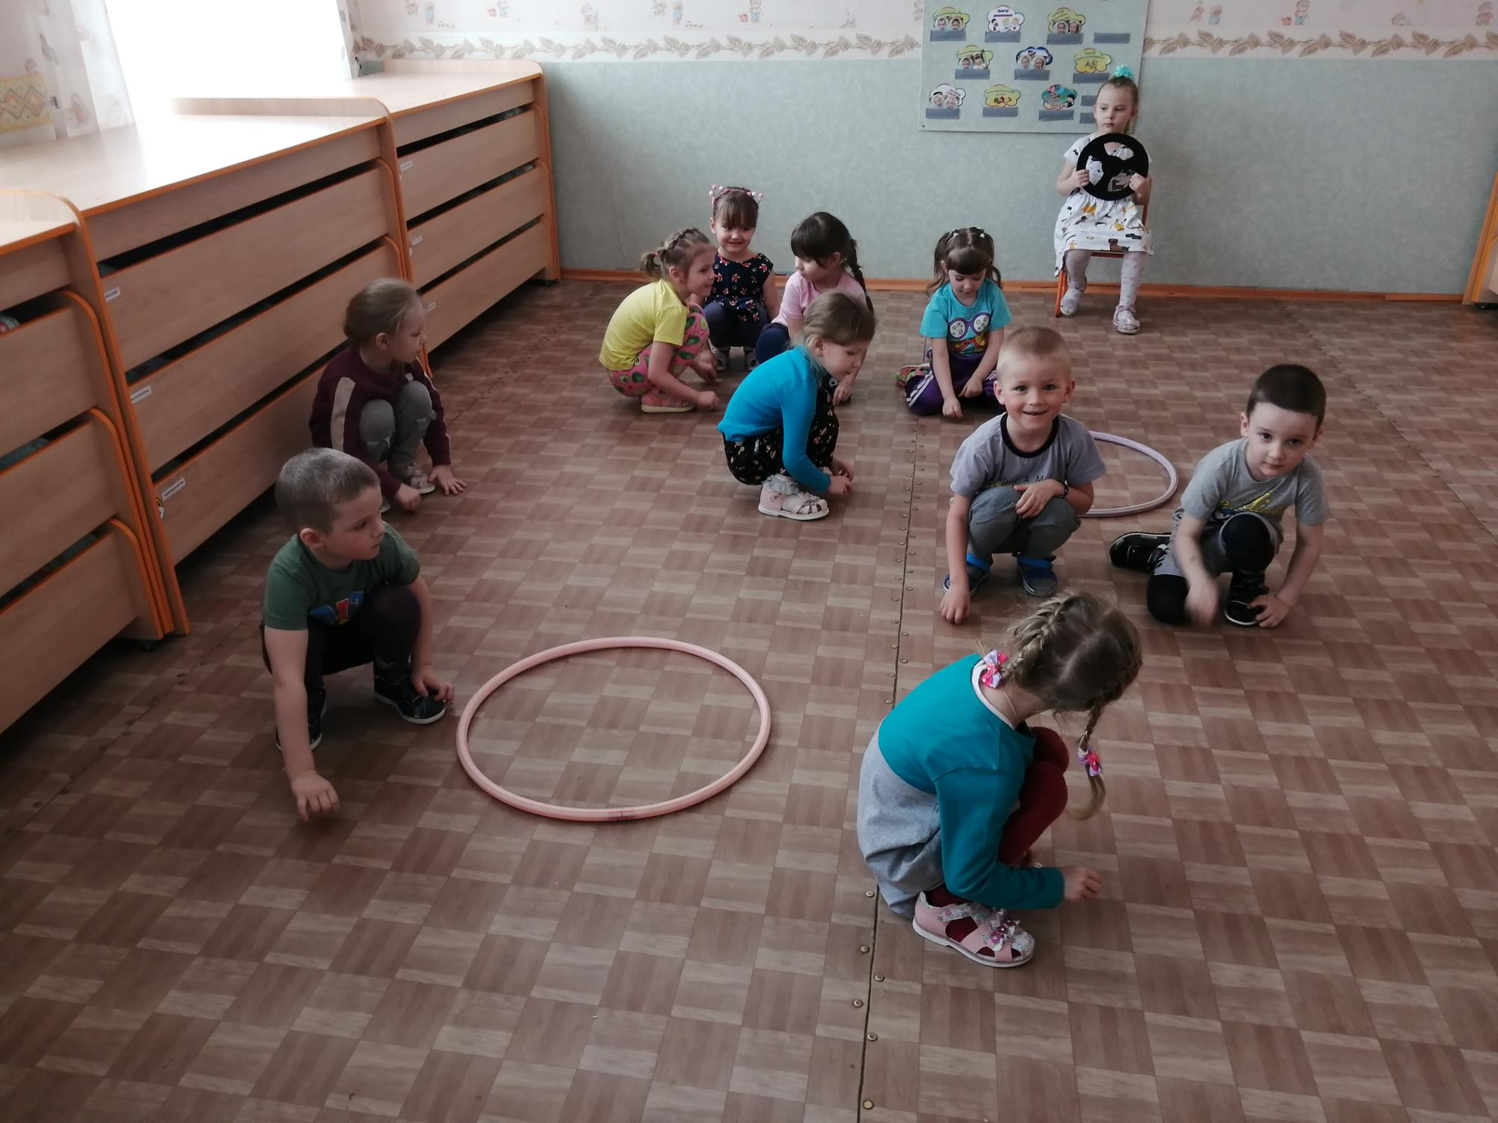
В процессе утреннего круга дети вместе с педагогом игралют в какую-либо игру по теме проекта: пальчиковую, подвижную, дыхательную гимнастику, которые способствовали объединению воспитанников и между собой и направлены на создание радостного настроения в группе.

Slide 6
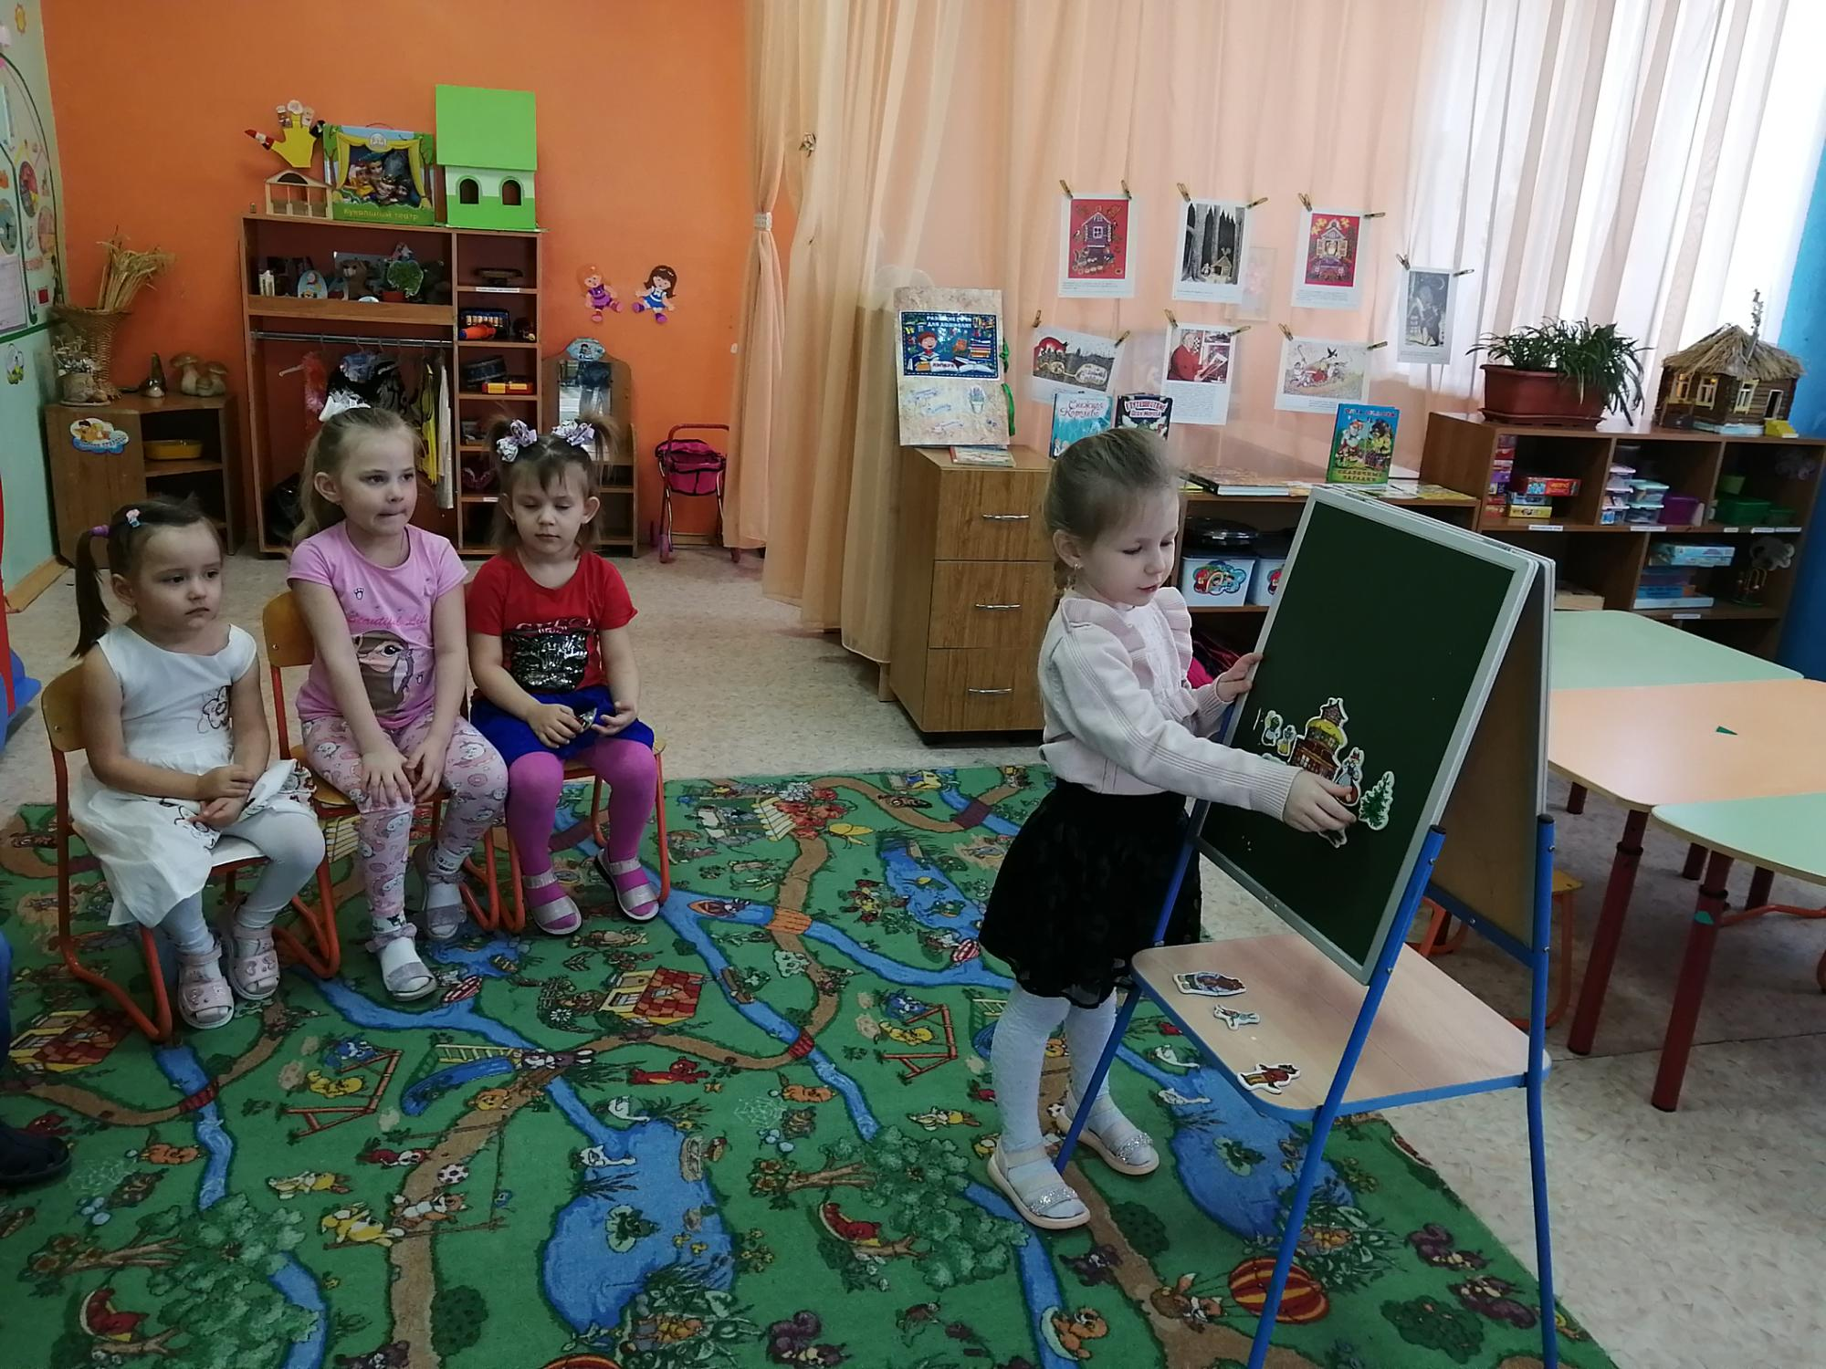
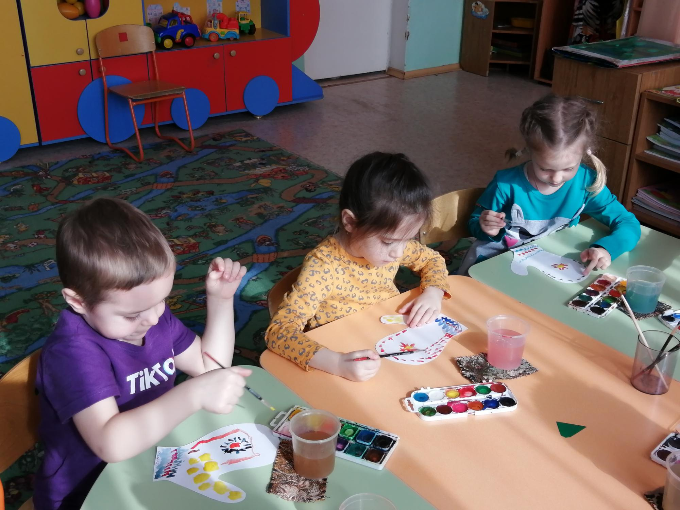
Детям нашей группы предоставляется возможность проявлять инициативу и активность.

Slide 7
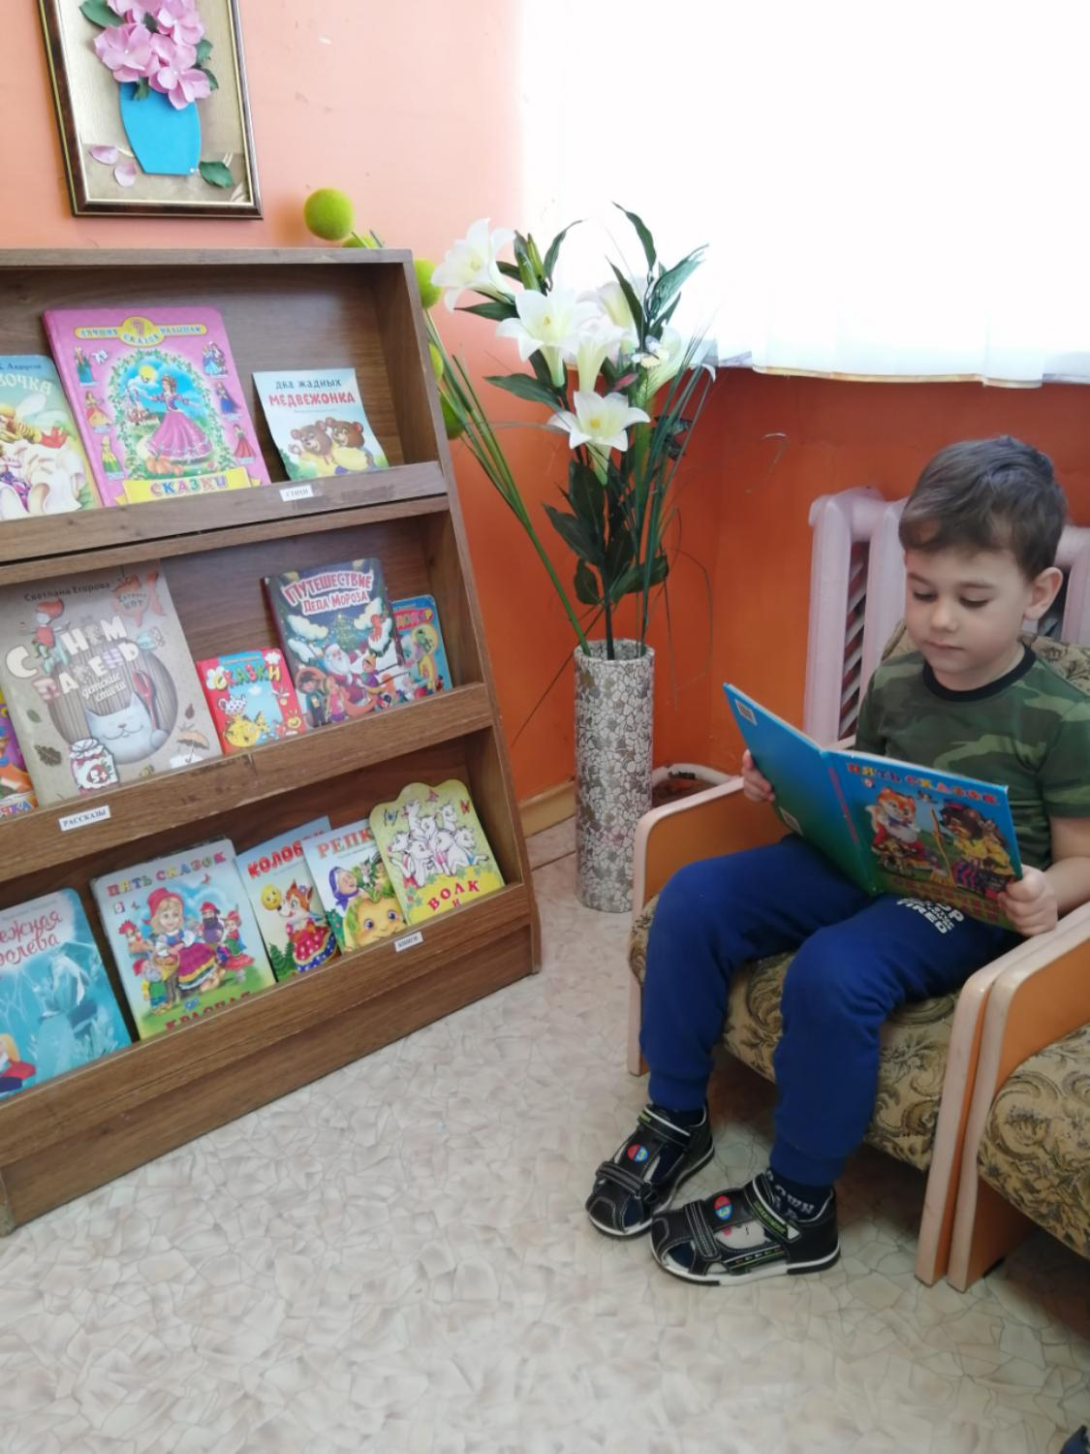
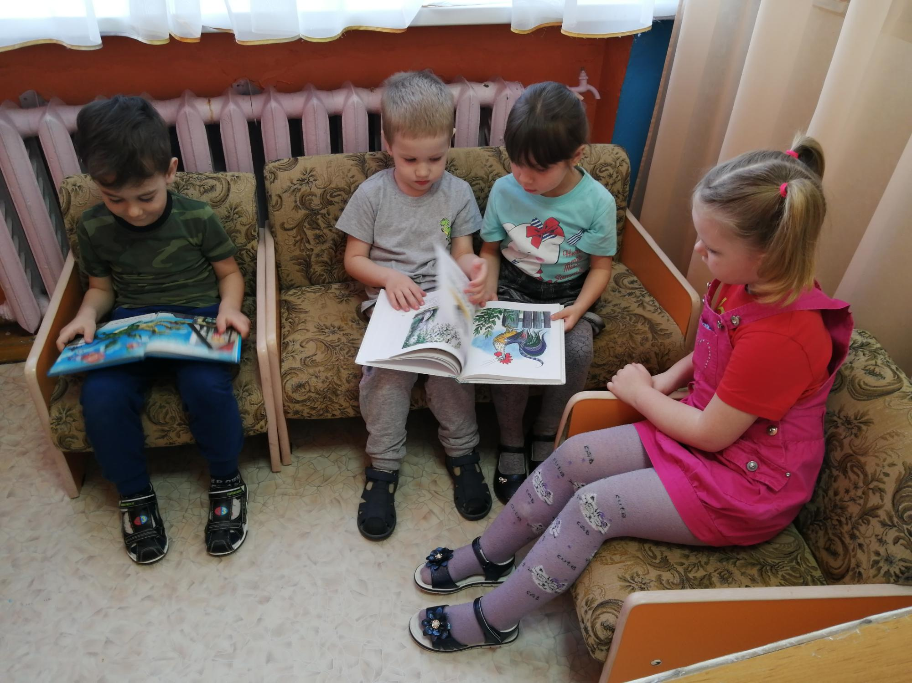
Наши дети умеют делать выбор интересной для них деятельности

Slide 8
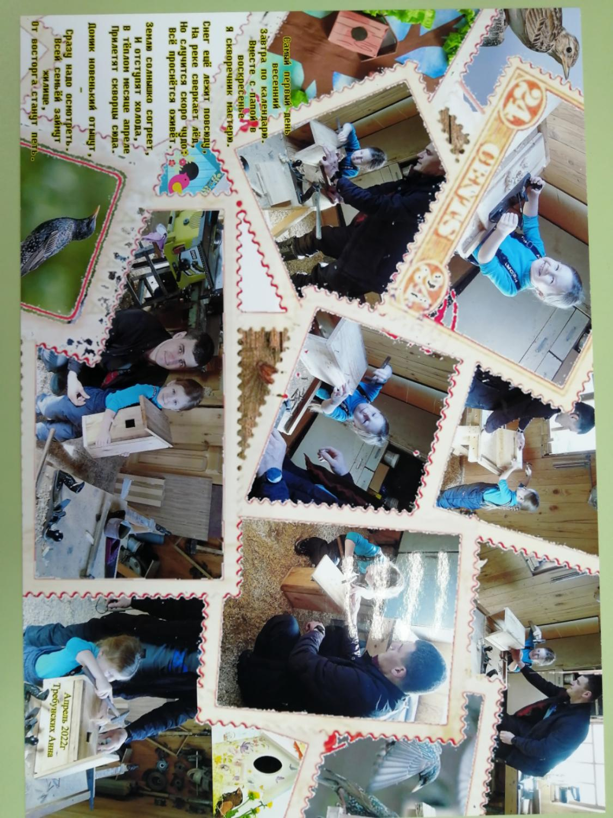
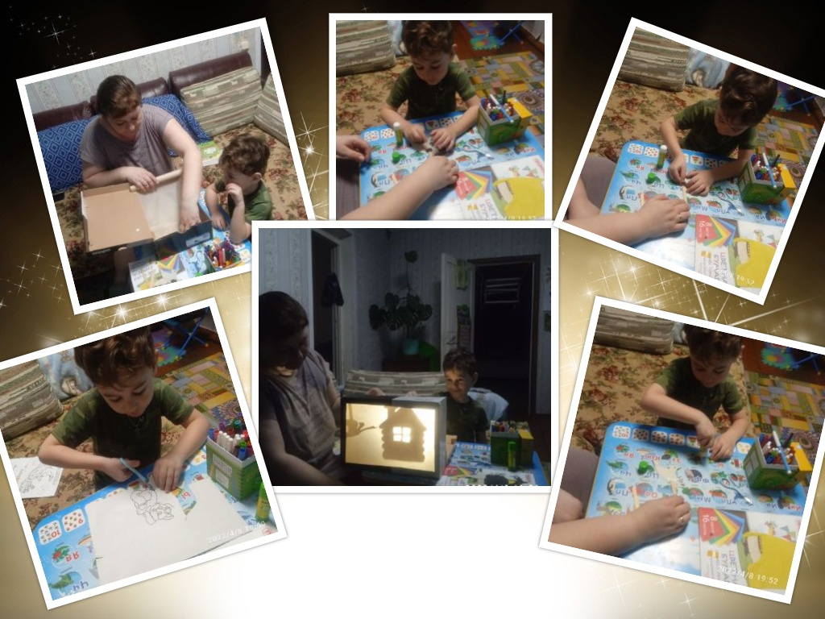
Родители группы активно поддерживают наше стремление реализовать программу. Максим Гельметдинов с мамой сделали теневой театр к проекту «Сказки», Аня Требунских с папой в своей мастерской смастерили скворечник к теме «Перелетные птицы».

Slide 9
Технология «План – дело – анализ» изменила формы организации образовательного процесса с детьми, который осуществляется через проекты и планируется не для детей, а вместе с ними. Наши дети умеют делать выбор интересной для них деятельности, планировать достижения цели.

